Slide 1
实验八 SMTP POP

Slide 2
电子邮件服务
Email是Internet上使用最多的一种应用。
一个电子邮件系统由3部分组成：
用户代理：用户与电子邮件系统的接口，是用户机上运行的程序。
邮件服务器：收发邮件，运行邮件服务程序。
电子邮件协议： SMTP、POP3、IMAP
电子邮件不是一种“终端到终端”的服务，而是一种“存贮转发式”服务。

Slide 3
电子邮件的主要组成
发件人
用户代理
发送方
邮件服务器
接收方
邮件服务器
收件人
用户代理
发送
邮件
读取
邮件
SMTP
客户
SMTP
SMTP
服务器
POP3
服务器
POP3
POP3
客户
TCP
连接
TCP
连接
SMTP
客户
发送邮件 SMTP
SMTP
服务器
TCP 连接
发送邮件
SMTP
用户邮箱
用户代理
用户代理
读取邮件
POP3
发送邮件
SMTP
因特网
发送方
邮件缓存
发送端
邮件服务器
接收端
邮件服务器
接收方

Slide 4
简单邮件传送协议
简单邮件传输协议--SMTP(Simple Mail Transfer Protocol)
SMTP使用客户服务器模式，负责发送邮件的SMTP进程是SMTP客户，负责接受邮件的SMTP进程是SMTP服务器。
服务进程端口号：TCP 25号端口
SMTP规定了14条命令和21种响应信息。

Slide 5
SMTP工作流程
220 ESMTP
helo
250 HELO:
auth login
334 VXNlcm5hbWU6
qwertr= <-- user name (base64)
334 UGFzc3dvcmQ6
WERSDF34fds== <-- password (base64)
235 go ahead (eyou mta) (eyou.net _50)
MAIL FROM: zhang@jlu.edu.cn
250 OK (eyou mta)
RCPT TO: zhang@jlu.edu.cn
250 OK (eyou mta) (eyou.net _15728640)
DATA
354 go ahead (eyou mta)
Subject: Test using telnet
(blank line)
This is just a test to see if I can SMTP auth from my PC
.
250 OK:has queued (eyou mta)
quit
telnet mailserver 25

Slide 6
邮件读取协议
POP(Post Office Protocol)接收邮件协议
POP使用客户服务器模式，接收邮件的计算机运行POP客户程序，其ISP的邮件服务器中运行POP服务程序，服务进程端口号：110（TCP）。
IMAP(Internet Message Access Protocol )
也是接收邮件协议，使用客户服务器模式，服务进程端口号：143（TCP）

Slide 7
邮件读取协议
POP3 协议允许电子邮件客户端下载服务器上的邮件，但是在客户端的操作（如移动邮件、标记已读等），不会反馈到服务器上。-POP是脱机程序
IMAP 提供webmail 与电子邮件客户端之间的双向通信，客户端的操作都会反馈到服务器上，对邮件进行的操作，服务器上的邮件也会做相应的动作。- IMAP是联机协议

Slide 8
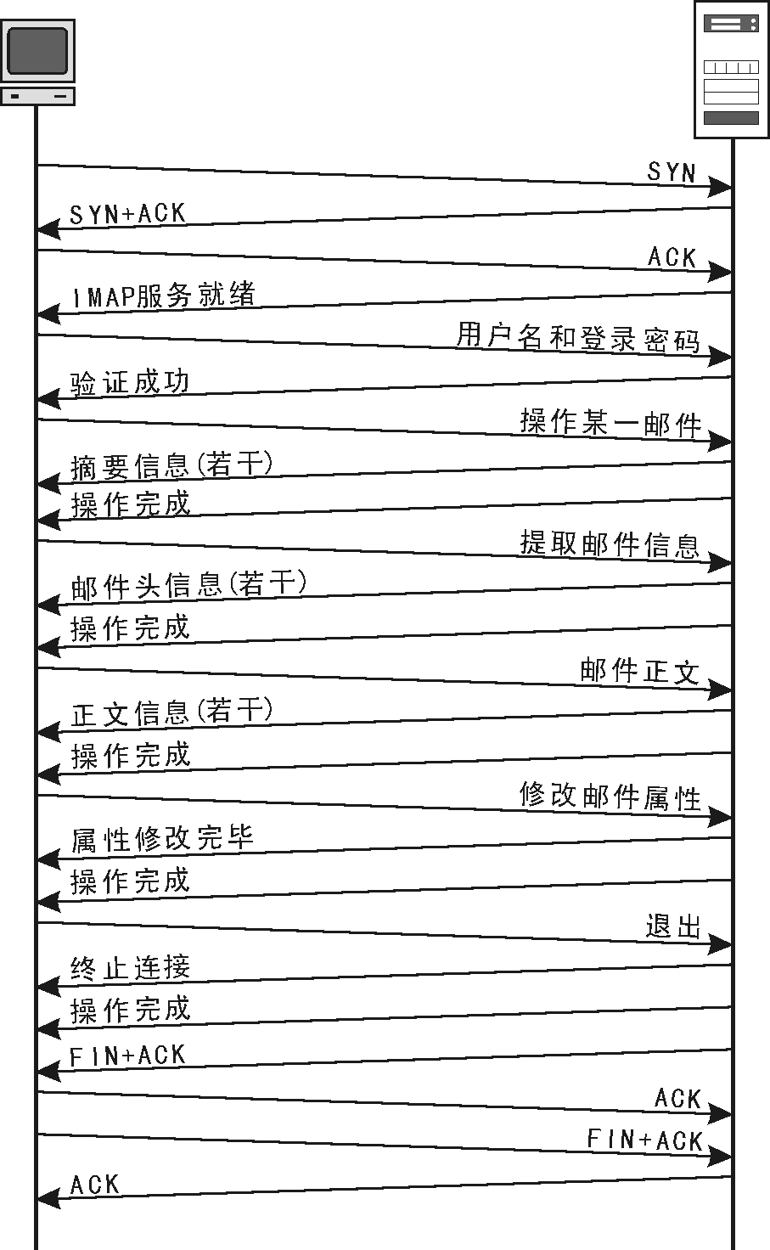
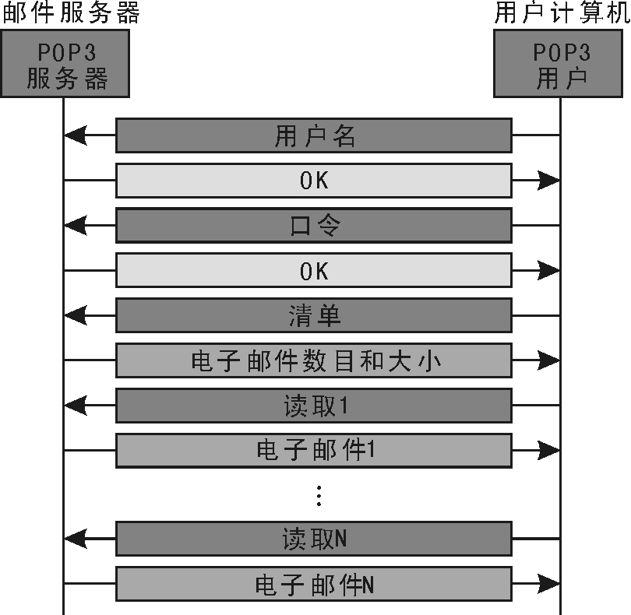
POP3/IMAP工作流程

